Slide 1


Procedury w siatkówce plażowej
Według wytycznych z 2015r.
Przygotował: Paweł Kryda

Slide 2
Procedury:
Procedura sprawdzenia śladu upadku piłki
Procedura postępowania podczas kontuzji

Slide 3
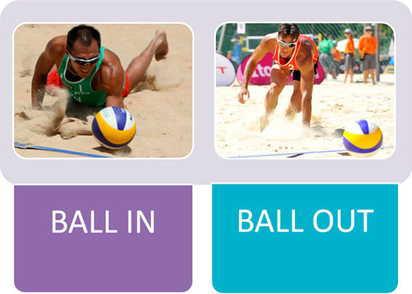
Procedura sprawdzenia śladu upadku piłki

Slide 4
Opis procedury
Celem tej procedury jest zapewnienie SĘDZIOM ujednoliconej i szybkiej metody radzenia sobie w sytuacji po zainicjowaniu Procedury Sprawdzenia Śladu Upadku Piłki (Ball Mark Protocol).
Sędziowie muszą zwrócić szczególną uwagę na przejrzystość procedury, nie przeciąganie jej a wynik musi być decydujący i dobrze przekazany w celu jak najszybszego wznowienia gry.

Slide 5
Przebieg procesu
Procedura Sprawdzania Śladu Upadku Piłki zastosowana podczas meczu posiada kilka składowych i powinna być przeprowadzona przez sędziów, a przede wszystkim SĘDZIEGO I z dużą dokładnością i w krótkim czasie w celu szybkiego wznowienia gry. Główne składniki Procedury:
1. Jeżeli istnieją poważne wątpliwości w podjęciu decyzji czy piłka jest w boisku czy jest autowa SĘDZIA I powinien zainicjować rozpoczęcie Procedury Sprawdzenia Śladu Upadku Piłki.
2. Kapitanowie nie mają prawa nalegać na rozpoczęcie Procedury.
3. SĘDZIOWIE prowadzący spotkanie i SĘDZIOWIE LINIOWI powinni przeciwdziałać akcjom zawodników mającym na celu celowe zatarcie lub modyfikację miejsca śladu upadku piłki. SĘDZIA I powinien odpowiednio ukarać takie zachowanie.
4. Kapitanowie mogą przyznać się, że pierwotna decyzja sędziego nie jest właściwa wtedy nie jest wymagane wszczęcie Procedury Sprawdzenia Śladu Upadku Piłki lub jeżeli procedura była zainicjowana przerwać ją.
5. Procedura Sprawdzenia Śladu Upadku Piłki ma tą zaletę, że pozwala SĘDZIEMU I zyskać czas na ostudzenie emocji zawodników po podjęciu spornej decyzji. Lecz wymaga to jednakże od sędziów szybkiego i ścisłego stosowania Procedury.

Slide 6
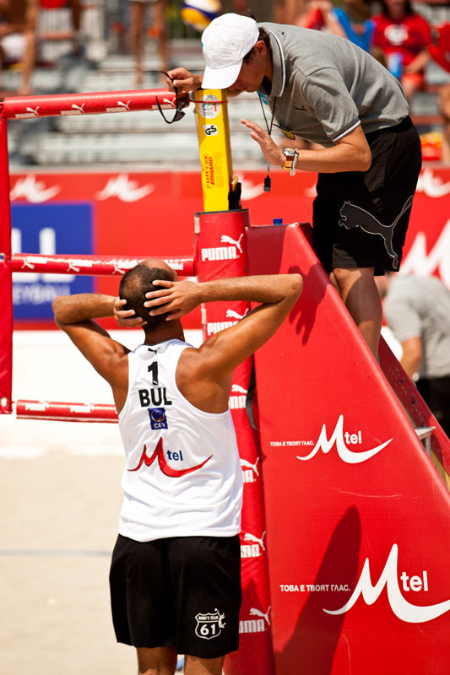
Obowiązki sędziego I podczas podczas procedury
Szybkie początkowe podjęcie decyzji przez SĘDZIEGO I czy zainicjować Procedurę.
SĘDZIA I schodzi z podestu sędziowskiego i wskazując odpowiedniego SĘDZIEGO lub SĘDZIÓW LINIOWYCH prosząc ich o podejście do miejsca upadku piłki.
Dodatkowo SĘDZIA I powinien poprosić zawodników drużyny po której stronie znajduje się ślad upadku piłki o odsunięcie się od weryfikowanego miejsca. Jest to bardzo ważne rozpatrując to pod kątem jednakowego traktowania obydwu zespołów w trakcie całego procesu

Slide 7
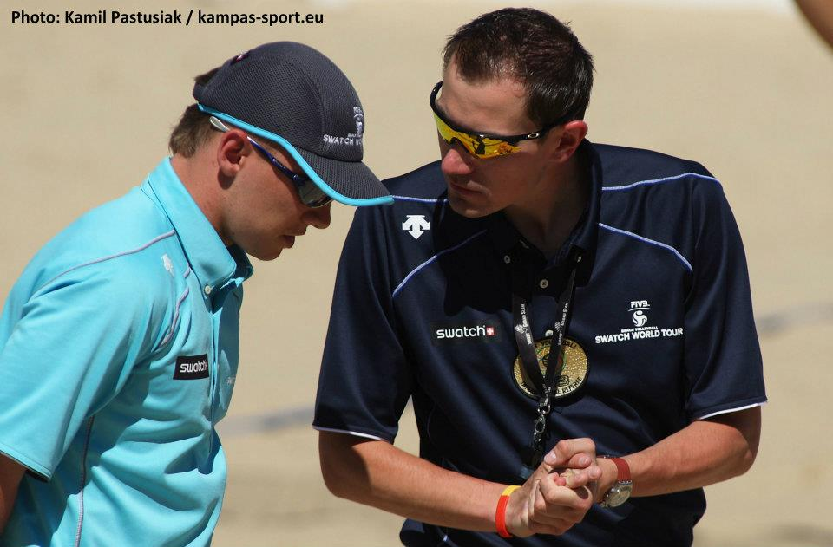
Weryfikacja miejsca śladu upadku piłki (piłka w boisku czy aut):
1. Jak tylko zawodnicy odsuną się od miejsca upadku piłki i odpowiedni SĘDZIA / SĘDZIOWIE LINIOWI są obecni, SĘDZIA I jeżeli wymaga tego sytuacja może uważnie wypytać SĘDZIEGO LINIOWEGO.
2. Po pierwsze należy ustalić czy piłka dotknęła linii. Zawiera to w sobie także taką sytuację w której linia była w podniesionej pozycji i została dotknięta przez piłkę.
3. Jest bardzo istotne by SĘDZIA LINIOWY (jeżeli zostanie o to poproszony) miał możliwość:
- Wskazać miejsce upadku piłki – bez dotykania go.
- Wyjaśnić słownie co zaobserwował włączając to akcję dotknięcia piasku przez piłkę jak i też wszystko to co działo się po tej akcji.
4. SĘDZIA I powinien upewnić się czy dobrze zrozumiał przekaz SĘDZIEGO LINIOWEGO. Dobrą strategią jest wyjaśnianie po kolei co działo się w finalnej fazie akcji.
5. Jeżeli SĘDZIA I jest usatysfakcjonowany otrzymanymi wszystkimi dostępnymi informacjami na podstawie których jest wstanie podjąć decyzję powinien szybko powrócić na podest sędziowski sygnalizując wynik procedury (wskazując drużynę zagrywającą) i jeżeli zajdzie taka potrzeba ukarać każdego zawodnika, który przeszedł na stronę przeciwnika. Nie można zezwolić na żadne dalsze opóźnienie a zawodnicy powinni zostać ponagleni do niezwłocznego wznowienia gry.

Slide 8
Obowiązki sędziego II podczas procedury
Po zainicjowaniu procedury SĘDZIA II powinien udać się w pobliże siatki by swoją postawą czy też słownie wyperswadować przeciwnym zespołom przejście pod siatką na stronę przeciwnika.
Jest dobrą praktyką poinformowanie zespołów, że przechodzenie pod siatką lub jej przedłużeniem jest niezgodne z przepisami.
Powinien utrzymywać przez cały czas trwania procedury kontakt wzrokowy z SĘDZIĄ I
Ewentualnie, jeżeli SĘDZIA II zostanie o to poproszony, może asystować SĘDZIEMU I w podejmowaniu finalnej decyzji.
SĘDZIA II musi upewnić się, że SĘDZIA SEKRETARZ właściwie zapisze wynik Procedury. Nie można wznowić gry zanim SĘDZIA SEKRETARZ nie zasygnalizuje swojej gotowości.

Slide 9
Wznowienie gry
Pod koniec procedury SĘDZIA I powinien przekazać wszystkim wynik sprawdzenia śladu miejsca upadku piłki używając odpowiedniej sygnalizacji ręcznej (wskazując zespół zagrywający).
Jeżeli nastąpiła konieczność SĘDZIA I musi ukarać każdego zawodnika, który przekroczył przestrzeń pod siatką lub jej umowne przedłużenie czerwoną kartką (upomnienie za zachowanie naganne). Kara ta nakładana jest indywidualnie.

Slide 10
Procedura postępowania podczas kontuzji
Procedura Postępowania Podczas Kontuzji, jest serią stałych sekwencji, ustalonych w celu zapewnienia właściwej pomocy medycznej przy minimalny wpływie na opóźnienie
Czas na dojście do siebie odpowiada czasowi potrzebnemu akredytowanej pomocy medycznej na udzielenie właściwej pomocy. Jeżeli pomoc zostanie zakończona, lub nie można było udzielić pomocy, gra musi być wznowiona, lub drużyna uznana będzie za zdekompletowaną.
By móc nieść pomoc podczas kontuzji, opieka medyczna zespołu musi siedzieć w pobliżu boiska podczas meczu. Nie przyznaje się dodatkowego czasu potrzebnego na przybycie służb medycznych zespołu

Slide 11
W momencie kontuzji
Gdy tylko zawodnik dozna kontuzji, SĘDZIA II musi natychmiast podejść do niego i ustalić, jak poważny jest to uraz.
SĘDZIA II musi zadać zawodnikowi następujące pytania:
„Czy jesteś w stanie kontynuować grę czy potrzebujesz pomocy medycznej”?
W przypadku wyboru pomocy medycznej „Pomocy medycznej Twojej drużyny czy oficjalnej turnieju?”
I dodatkowo „Potrzebujesz masażysty, fizjoterapeuty, czy obydwu?”
Jeżeli to tylko możliwe, mecz powinien być wznowiony bez opóźnień. Jeżeli zawodnik jest w stanie powrócić do gry w ciągu krótkiego czasu (do 15 sekund) nie ma potrzeby udzielenia przerwy dla kontuzjowanego zawodnika.

Slide 12
Kontuzje powodujące krwawienie
Bezpieczeństwo wszystkich uczestników jest najważniejsze, w związku z czym rany powodujące krwawienie powinny być opatrywane bez opóźnień, jak tylko zostaną zauważone przez zawodnika lub sędziów.
Jeżeli krwawienie jest niewielkie i można je łatwo zatamować, powodując niewielkie opóźnienie w meczu, nie należy traktować takiej sytuacji jako przerwy dla kontuzjowanego zawodnika.
Jeżeli krwawienie jest poważne, kontuzja ta powinna być potraktowana jako wymagająca pomocy medycznej, w której należy postępować według wcześniej podanych wskazówek.
Sytuacja ta traktowana jest jako przerwa dla kontuzjowanego zawodnika.
SĘDZIOWIE powinni sprawdzić wszystkie piłki meczowe, a te które noszą ślady krwi, wymienić a następnie wyczyścić i zdezynfekować. Ślady krwi na pozostałym wyposażeniu boiska powinny być również wyczyszczone i zdezynfekowane.

Slide 13
Zawodnik sam prosi o przerwę medyczną
Jeżeli zawodnik chce skorzystać z pomocy medycznej, SĘDZIA II wzywa na boisko odpowiednią służbę medyczną spośród dostępnych na daną lokalizację, pozwala asyście medycznej zespołu wejść na boisko, w przypadku posiadania przez nią akredytacji na dany turniej, a następnie musi natychmiast zawiadomić w kolejności odpowiednie osoby. Po pierwsze SEKRETARZA meczu, w celu zanotowania czasu w minutach i sekundach, w którym zawodnik poprosił o przerwę, SĘDZIEGO I, aby ten zszedł z podestu sędziowskiego w celu nadzorowania procedury. Następnie poszukuje opiekę medyczną i sędziego głównego.
Jest wysoce pożądane, żeby to SĘDZIA II był tym, kto aktywnie poszukuje osób
wymienionych powyżej, co może się wiązać z opuszczeniem pola gry, lub użyciem
krótkofalówki. SĘDZIA I może utrzymywać nadzór nad zawodnikami.

Slide 14
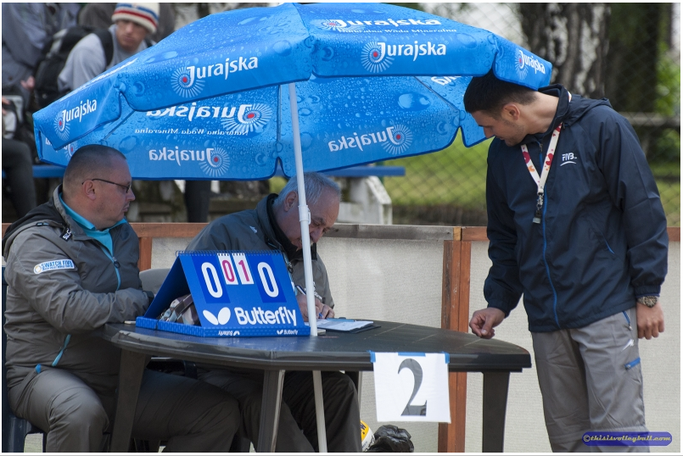
Zapis w protokole
Rozpoczęcie naliczania czasu na dojście do siebie zapewnionego dla kontuzjowanego zawodnika powinno rozpocząć się w momencie przybycia na boisko odpowiedniej służby medycznej (spośród oficjalnego personelu dostępnego na dane miejsce rozgrywania zawodów), lub w przypadku gdy zawodnik wybrał możliwość skorzystania z pomocy medycznej swojego zespołu, od momentu, kiedy poprosił o pomoc medyczną, co się oznacza, że:
Dwa czasy powinny być zanotowane w protokole zawodów, w przypadku, gdy zawodnik wybierze możliwość skorzystania z pomocy medycznej swojego zespołu:
• Czas w momencie zadania pytania przez SĘDZIEGO II
• Czas wznowienia gry
Trzy czasy powinny być zapisane w protokole zawodów, kiedy zawodnik chce skorzystać z oficjalnej pomocy medycznej dostępnej w miejscu rozgrywania zawodów:
• Czas w momencie zadania pytania przez SĘDZIEGO II
• Czas przybycia oficjalnych służb medycznych na boisko
• Czas wznowienia gry.

Slide 15
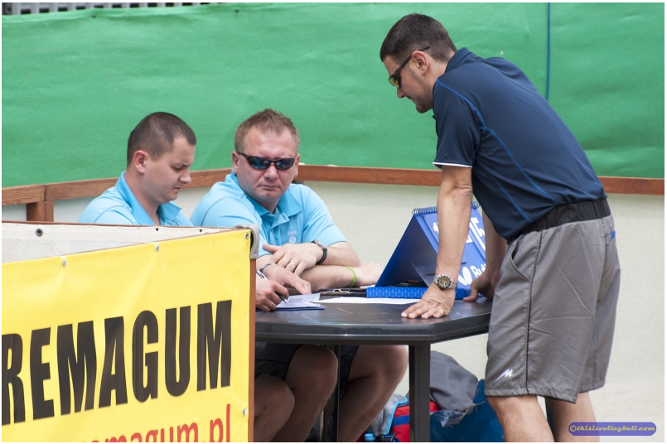
Informacje dodatkowe
Zawodnicy powinni być powiadamiani o ilości pozostałego czasu.
Kiedy pomoc medyczna zostanie zakończona, lub nie można było udzielić pomocy, mecz musi być wznowiony, lub odpowiednia drużyna zostanie uznana za zdekompletowaną.
Wszyscy SĘDZIOWIE i Sędzia Główny muszą wiedzieć, gdzie fizycznie znajdują się służby medyczne: ratownik medyczny, lekarze, fizjoterapeuci, dostęp do karetki itd.
Opieka medyczna może udzielać zawodnikom pomocy w regulaminowych przerwach w grze (TO, TTO, inne regulaminowe przerwy) bez powodowania opóźnień w grze.
Zapisując czas, należy zapisać godzinę, minuty oraz sekundy.

